Slide 1

муниципальное автономное учреждение дополнительного образования «Центр развития творчества детей и юношества» г. Хабаровск «Реализация воспитательной практики «Формирование финансового направления функциональной грамотности обучающихся МАУ ДО «ЦРТДиЮ»
Подготовила:
Колесникова С.В.
методист,
высшей квалификационной категориии

Slide 2


«Деньги, которыми обладаешь – орудие свободы; те, за которыми гонишься — орудие рабства» Жан-Жак Руссо

Slide 3
Актуальность Данная практика определяется необходимостью формирования финансовой грамотности у обучающихся, как основы экономического сознания. Заказ российского общества в сфере образования ориентирован на подготовку поколения с принципиально новым экономическим образом мышления.

Slide 4
Цель задачи разработать систему занятий по повышению знаний по финансовой грамотности способствовать сетевому взаимодействию образовательных учреждений по развитию и воспитанию финансовой грамотности у обучающихся.

Slide 5



Slide 7
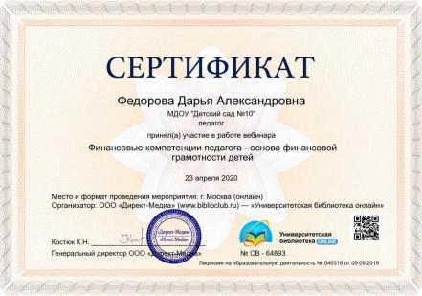

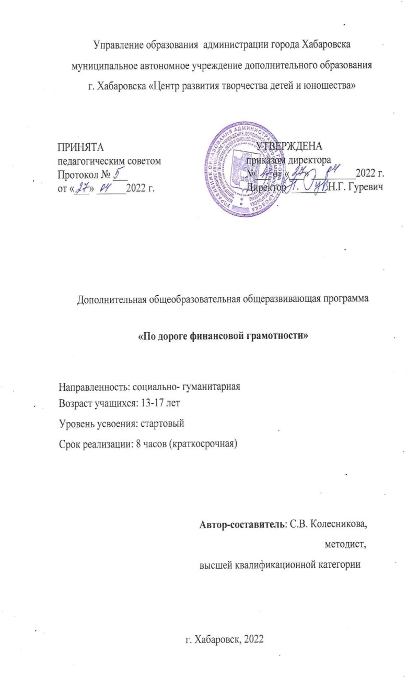
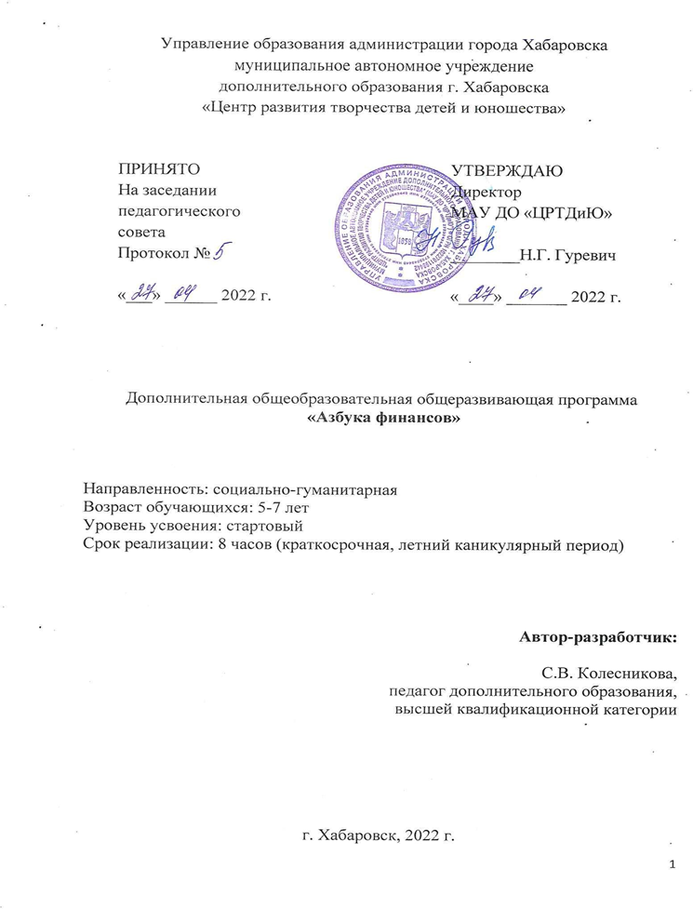
Программа :«По дороге финансовой грамотности»

Slide 8
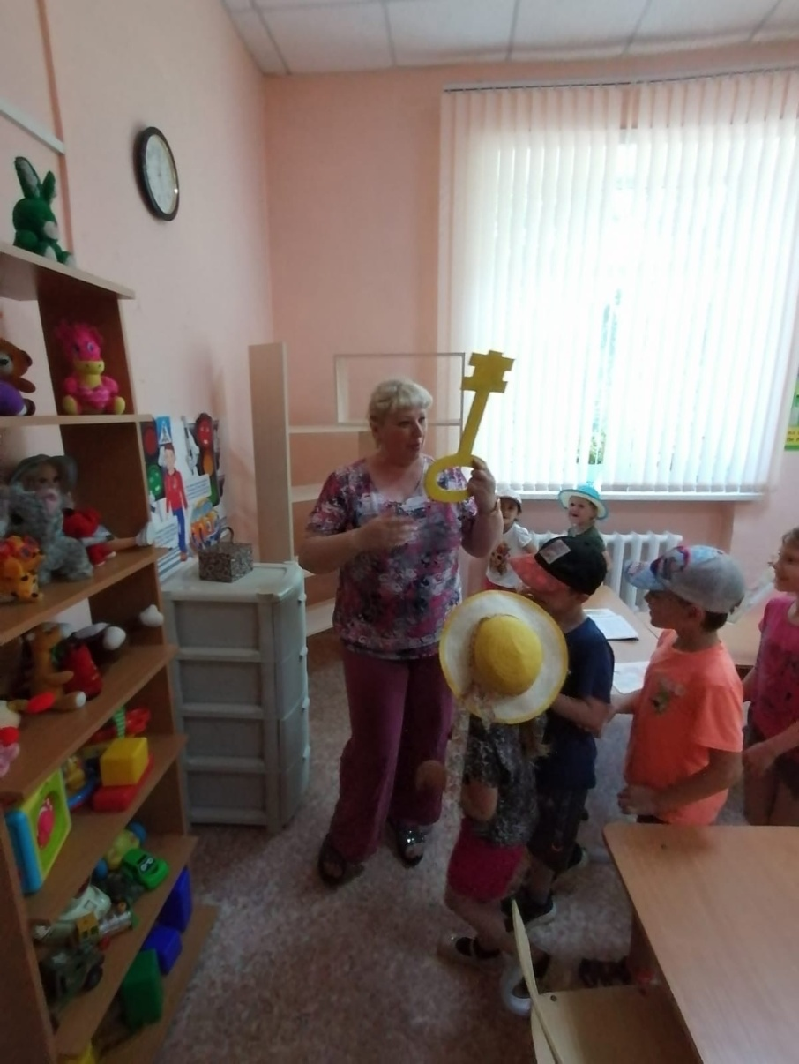
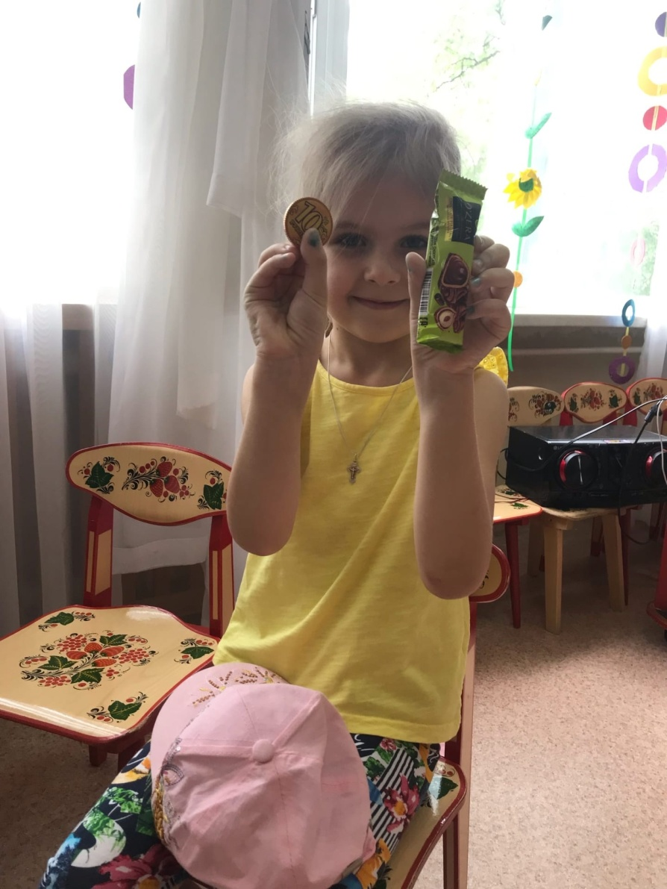

Slide 9
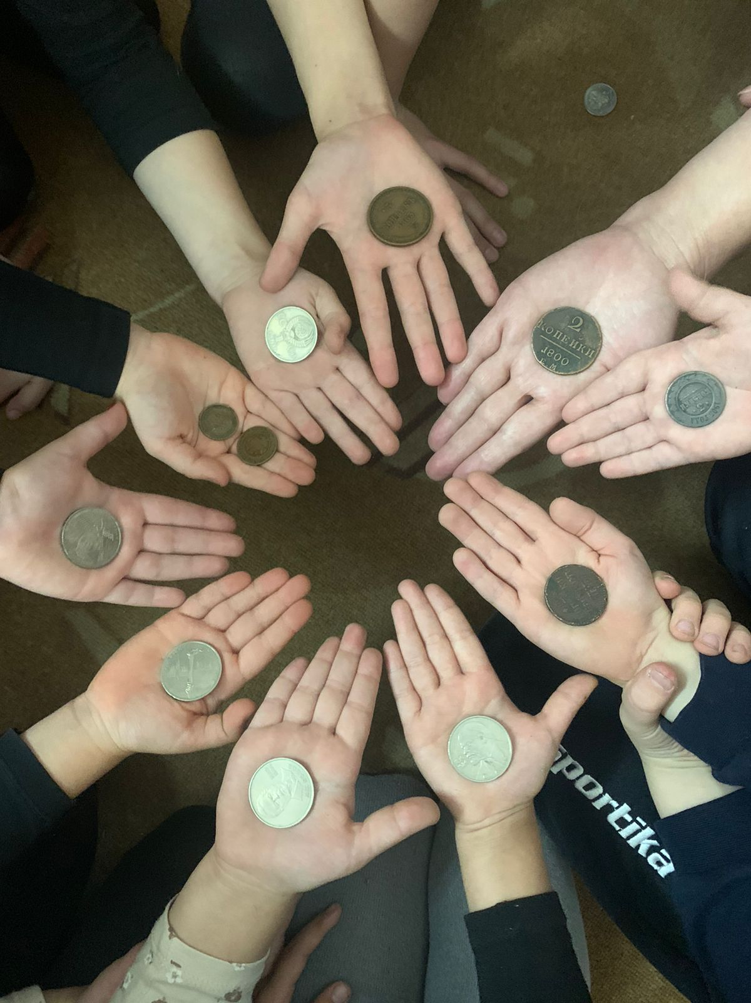
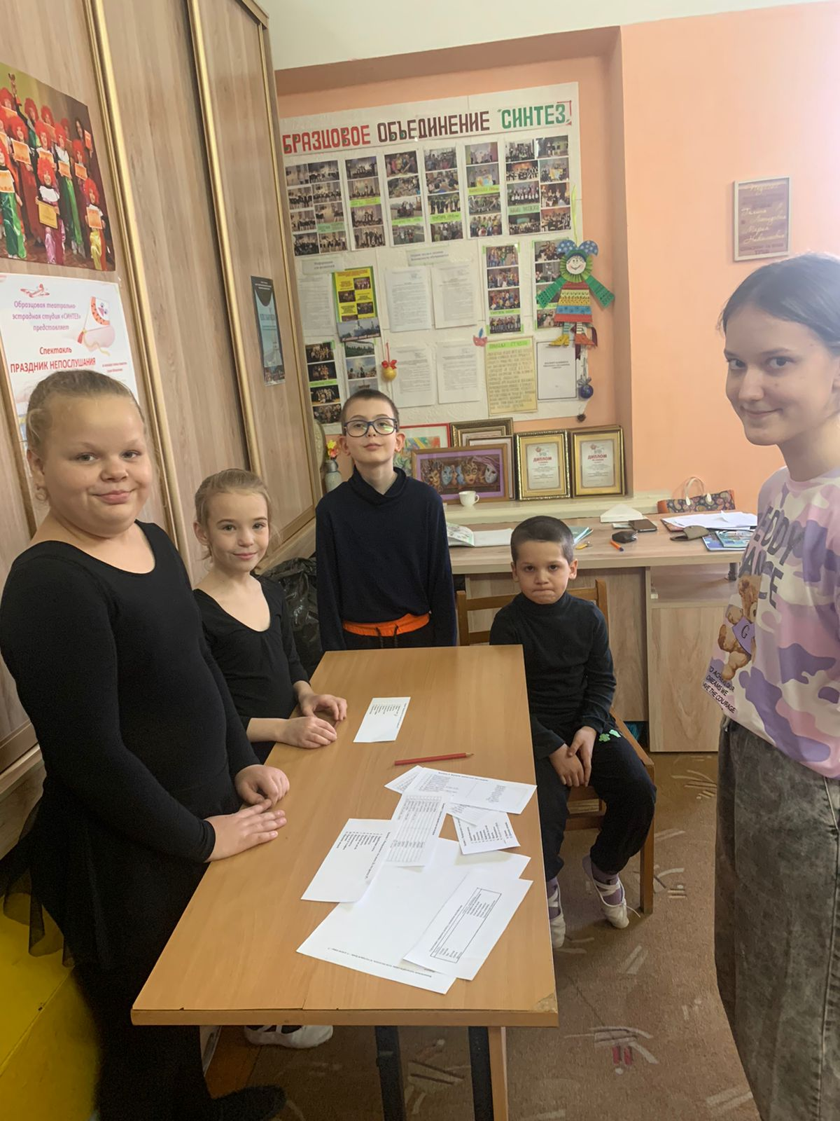

Slide 10
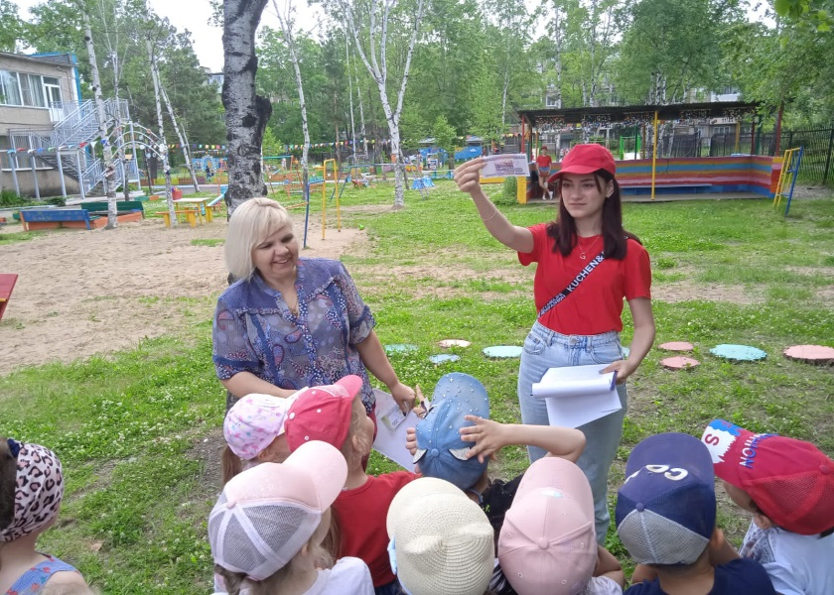
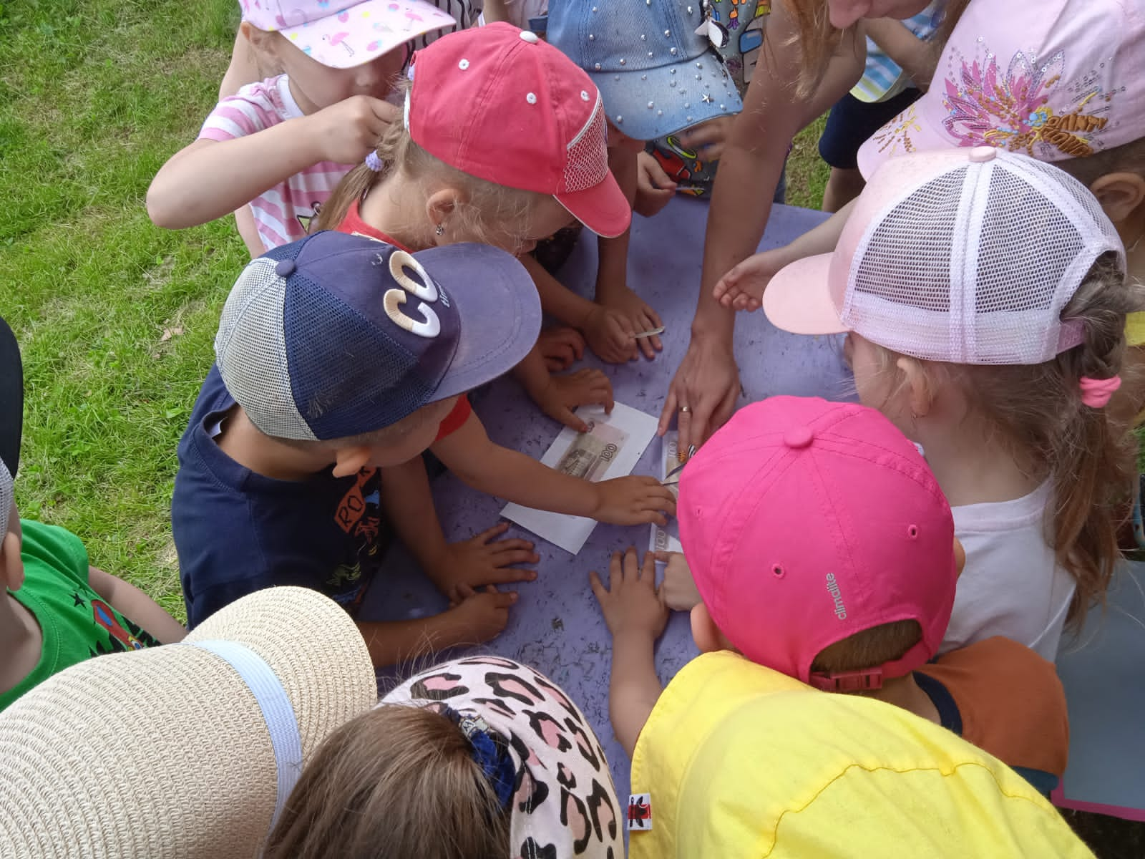
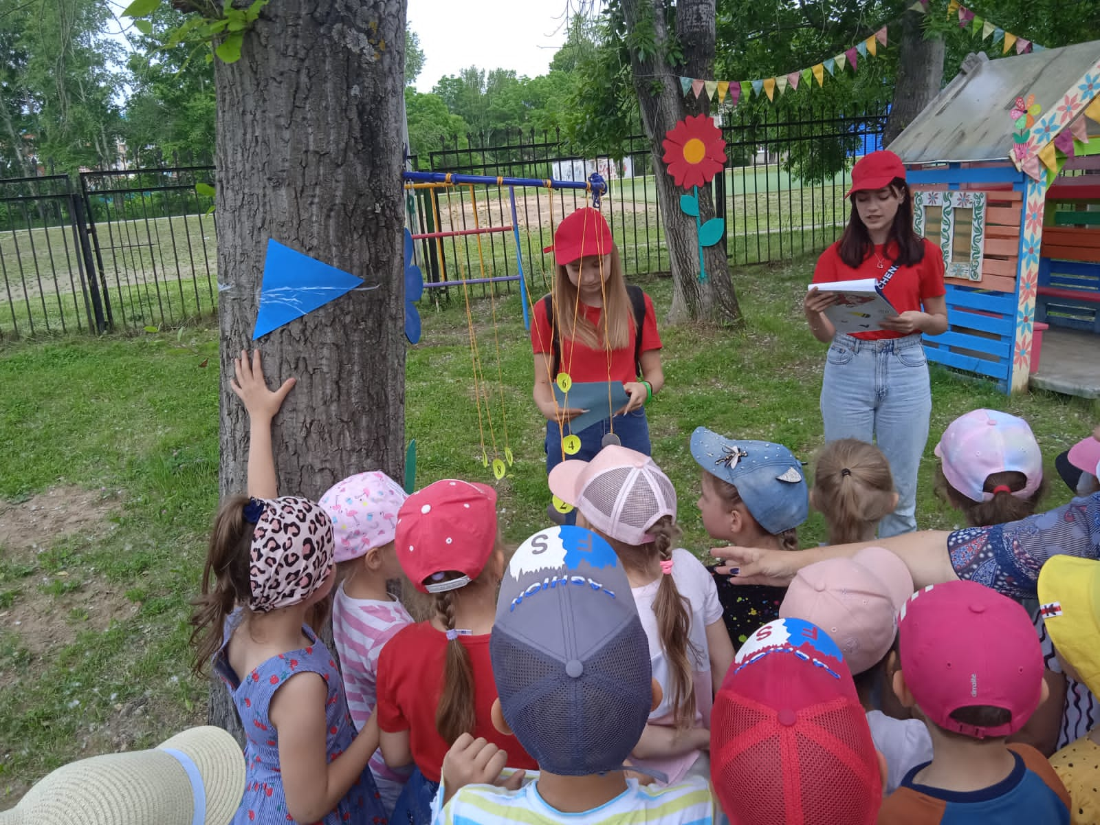
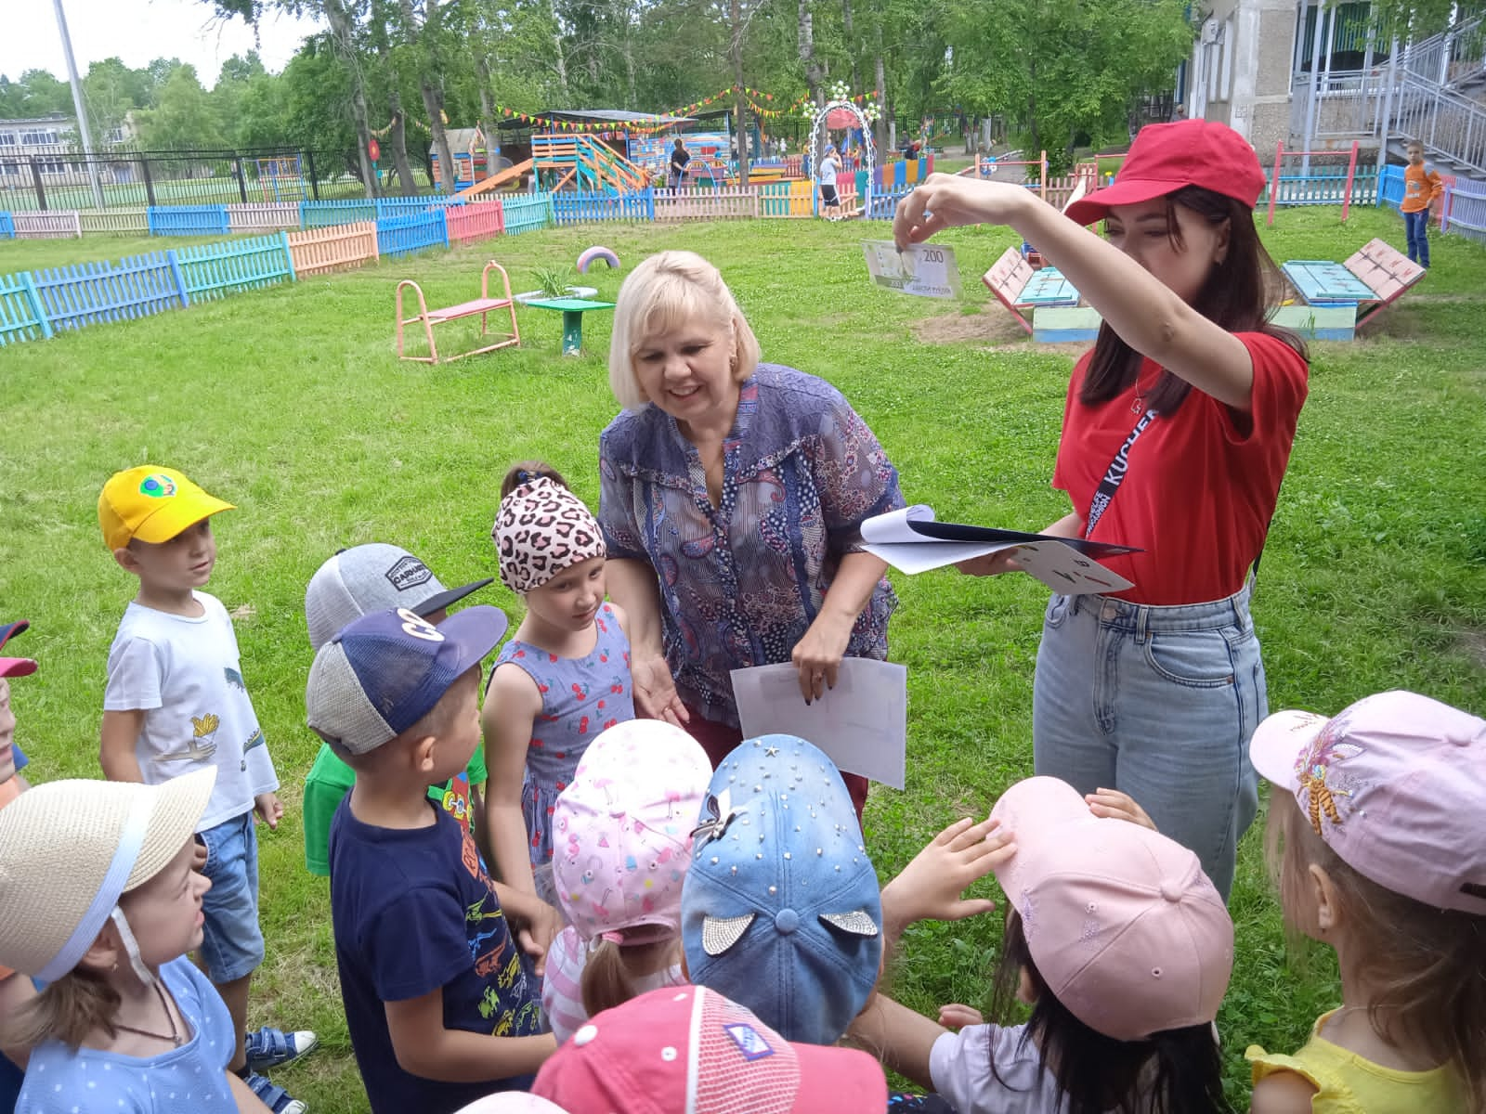

Slide 11
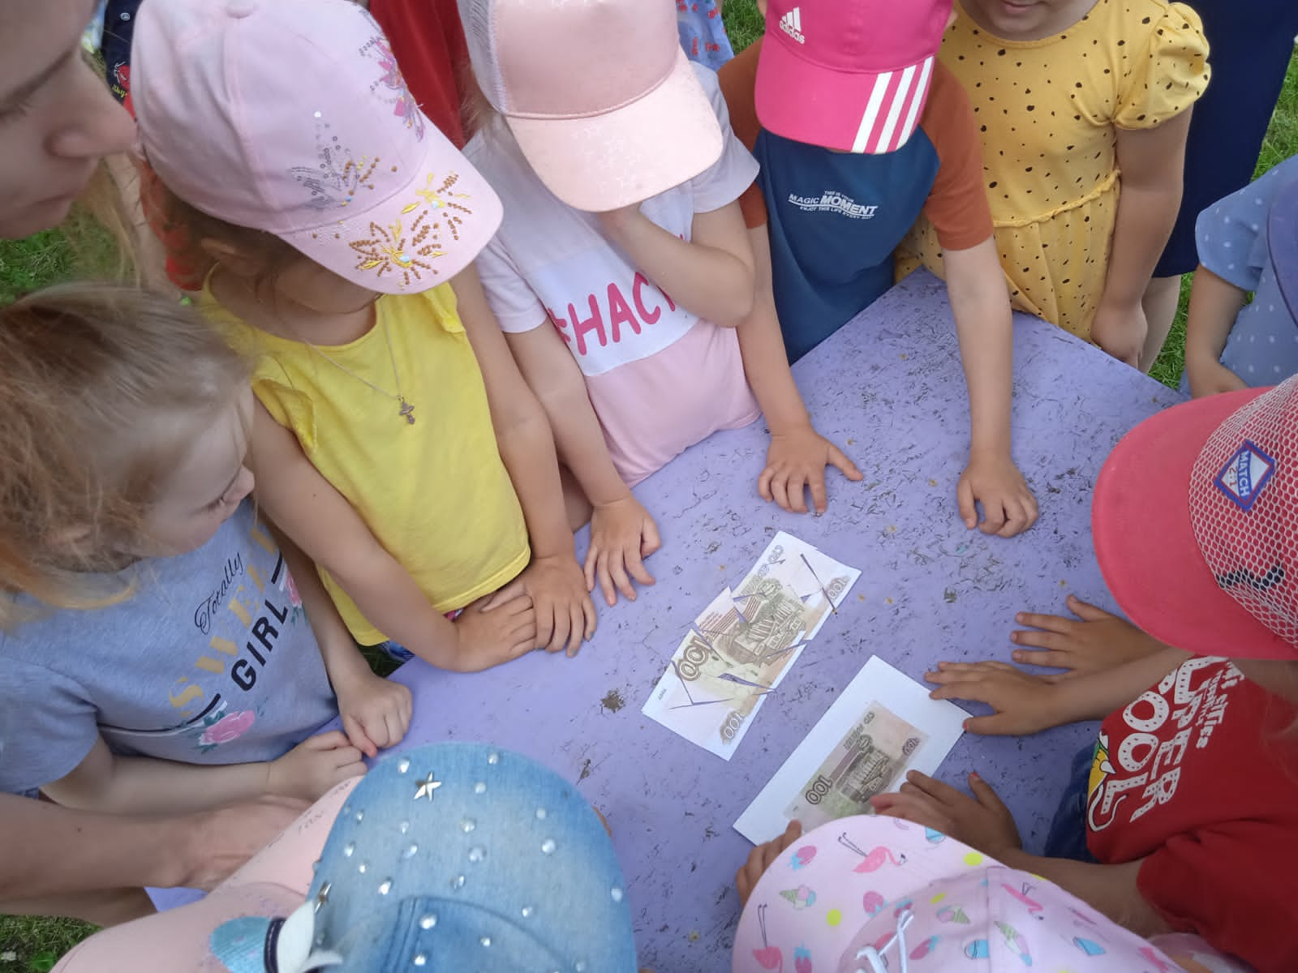

Slide 12
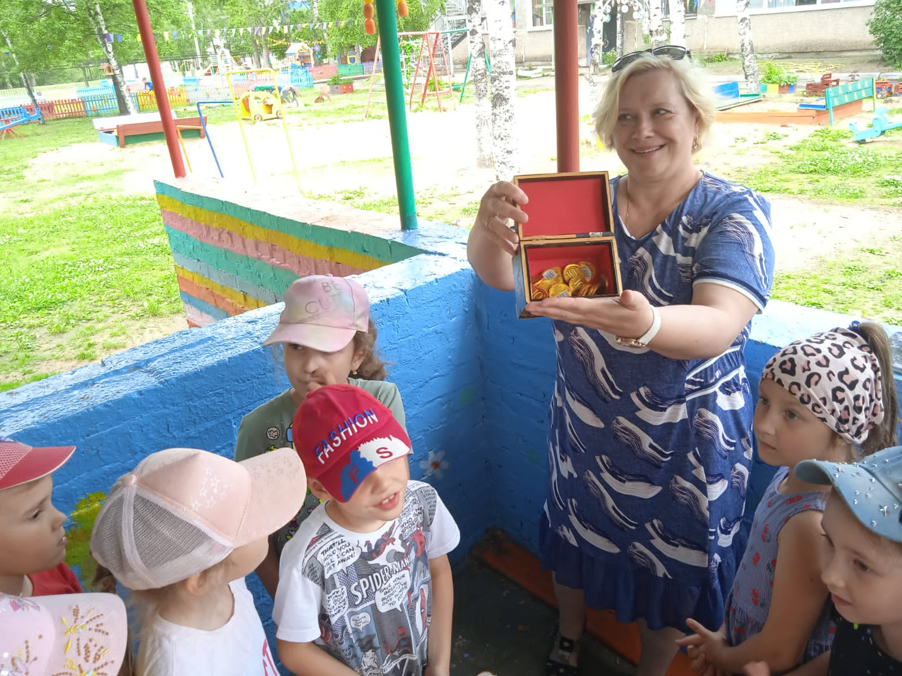

Slide 13
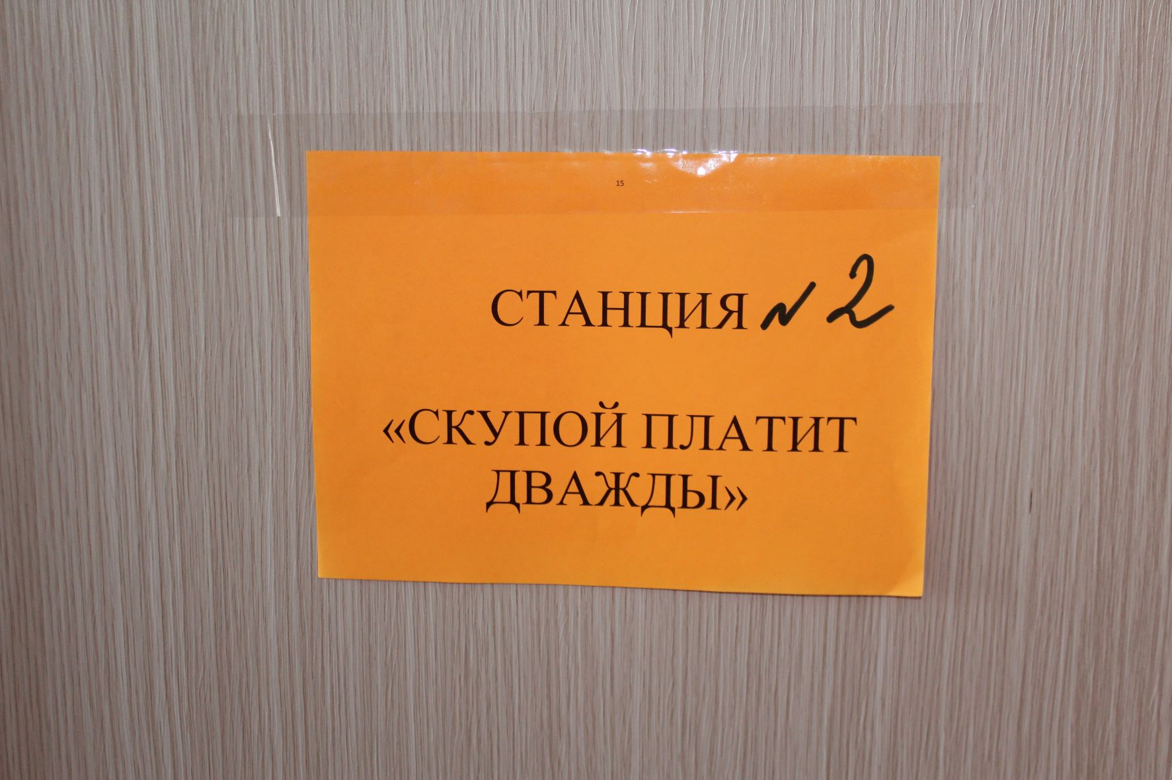

Slide 14
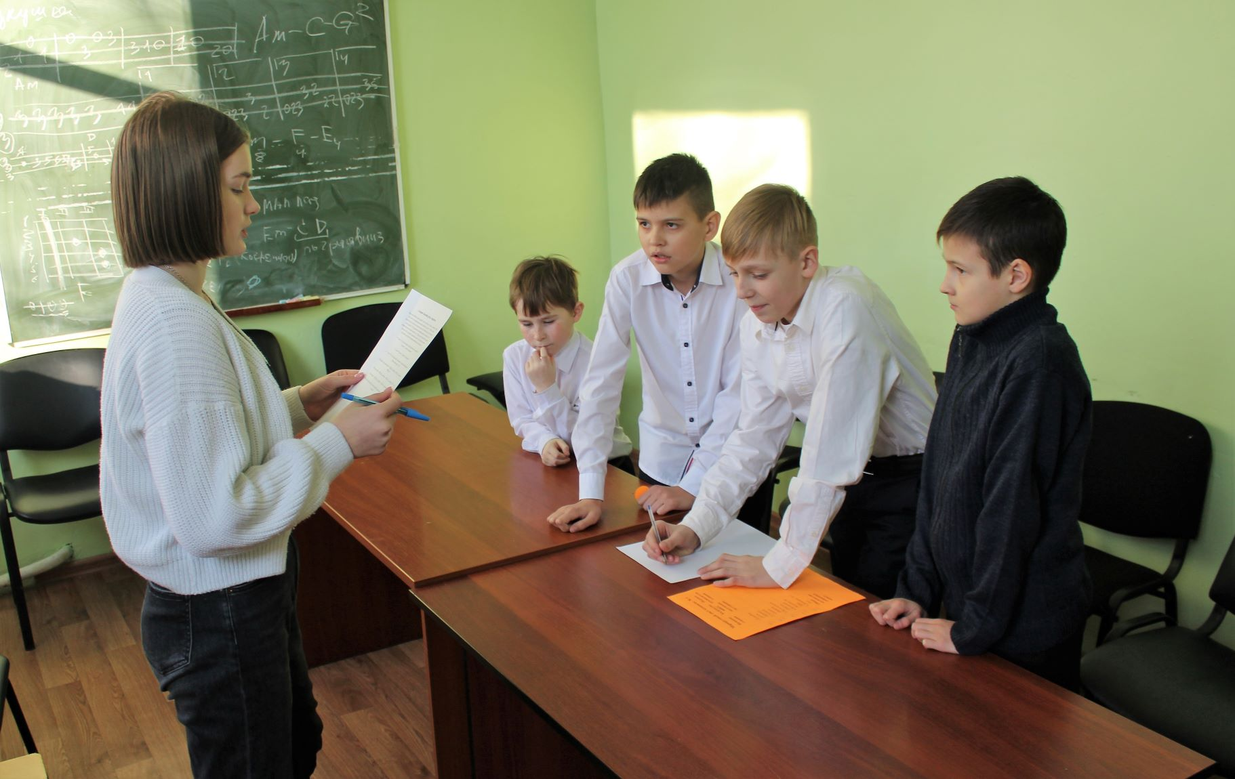

Slide 15
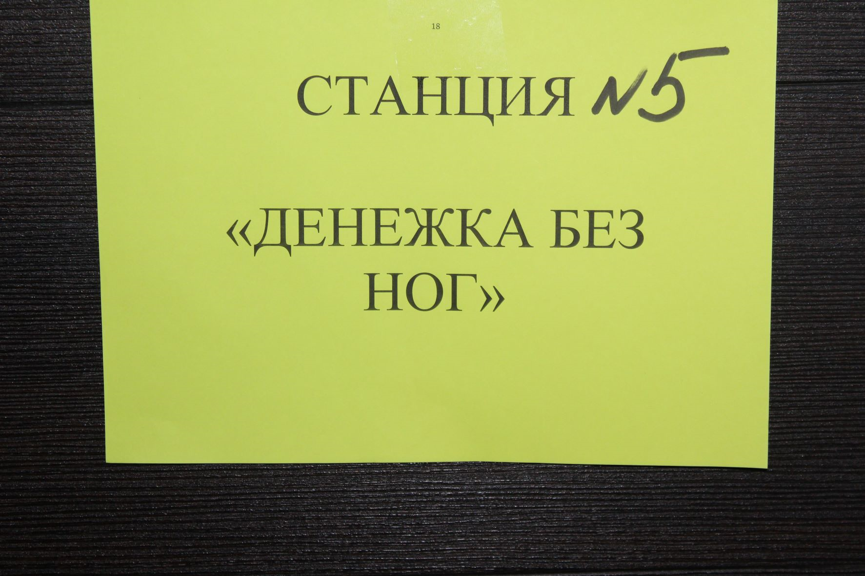

Slide 16
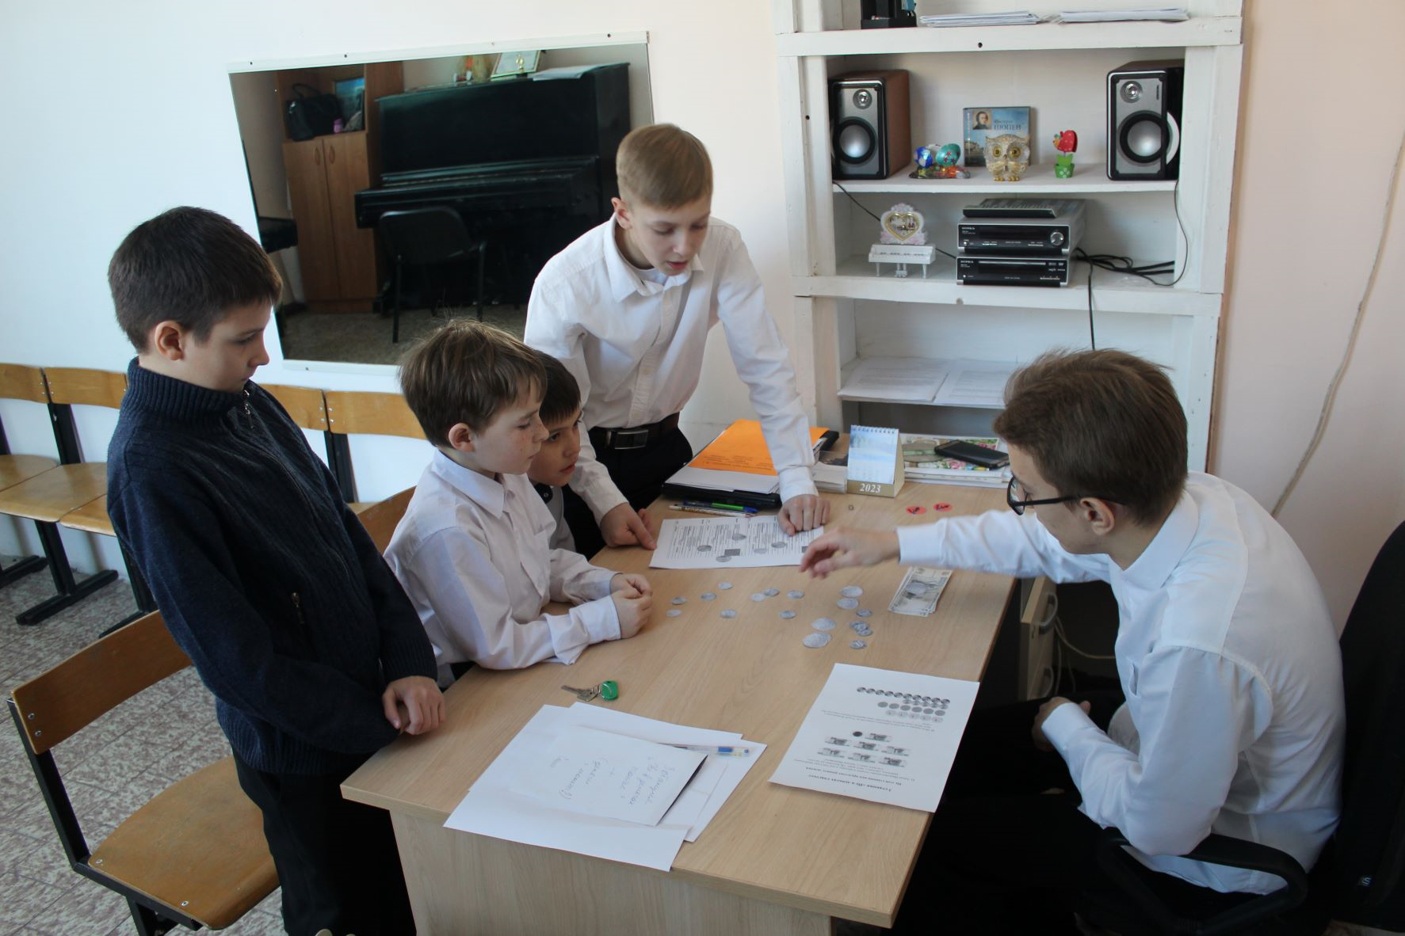

Slide 17
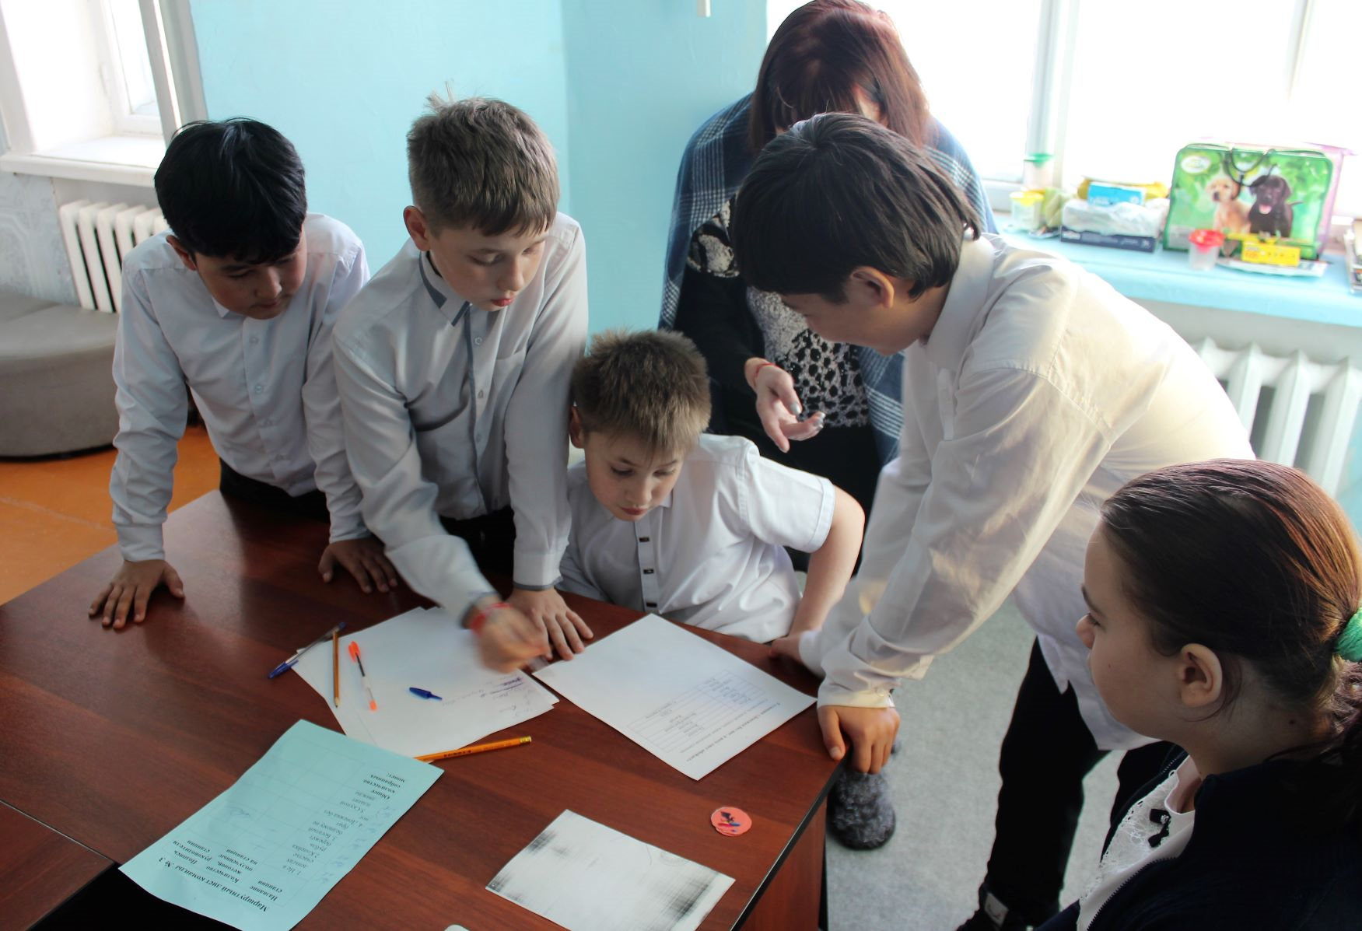

Slide 18
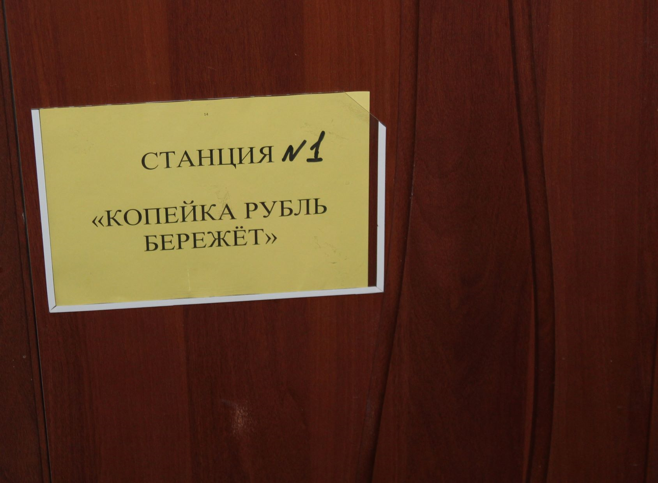

Slide 19


Slide 20
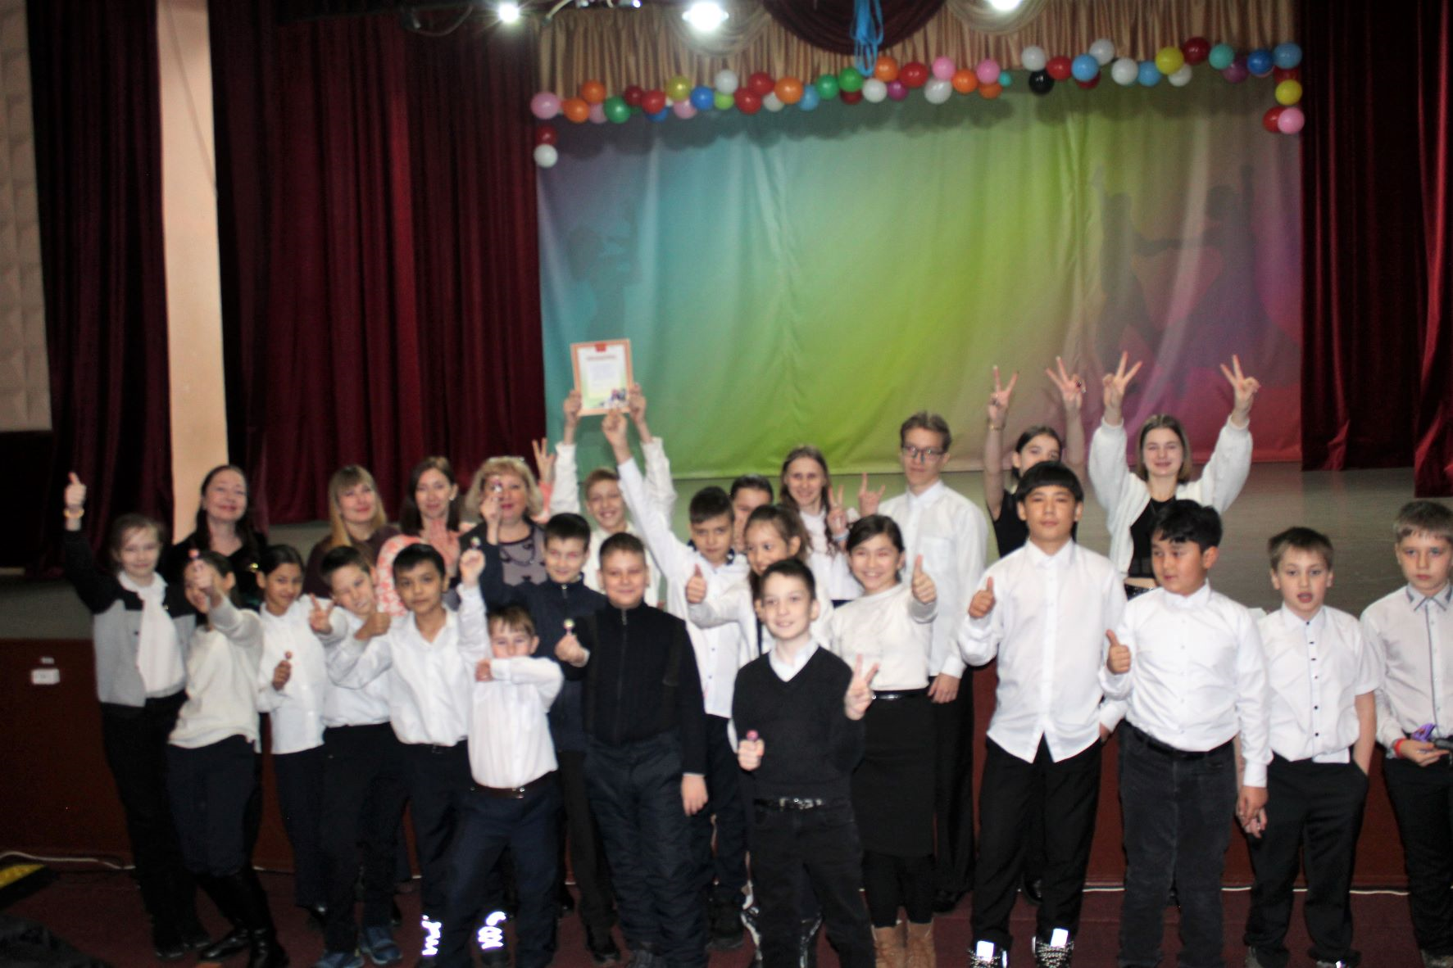

Slide 21
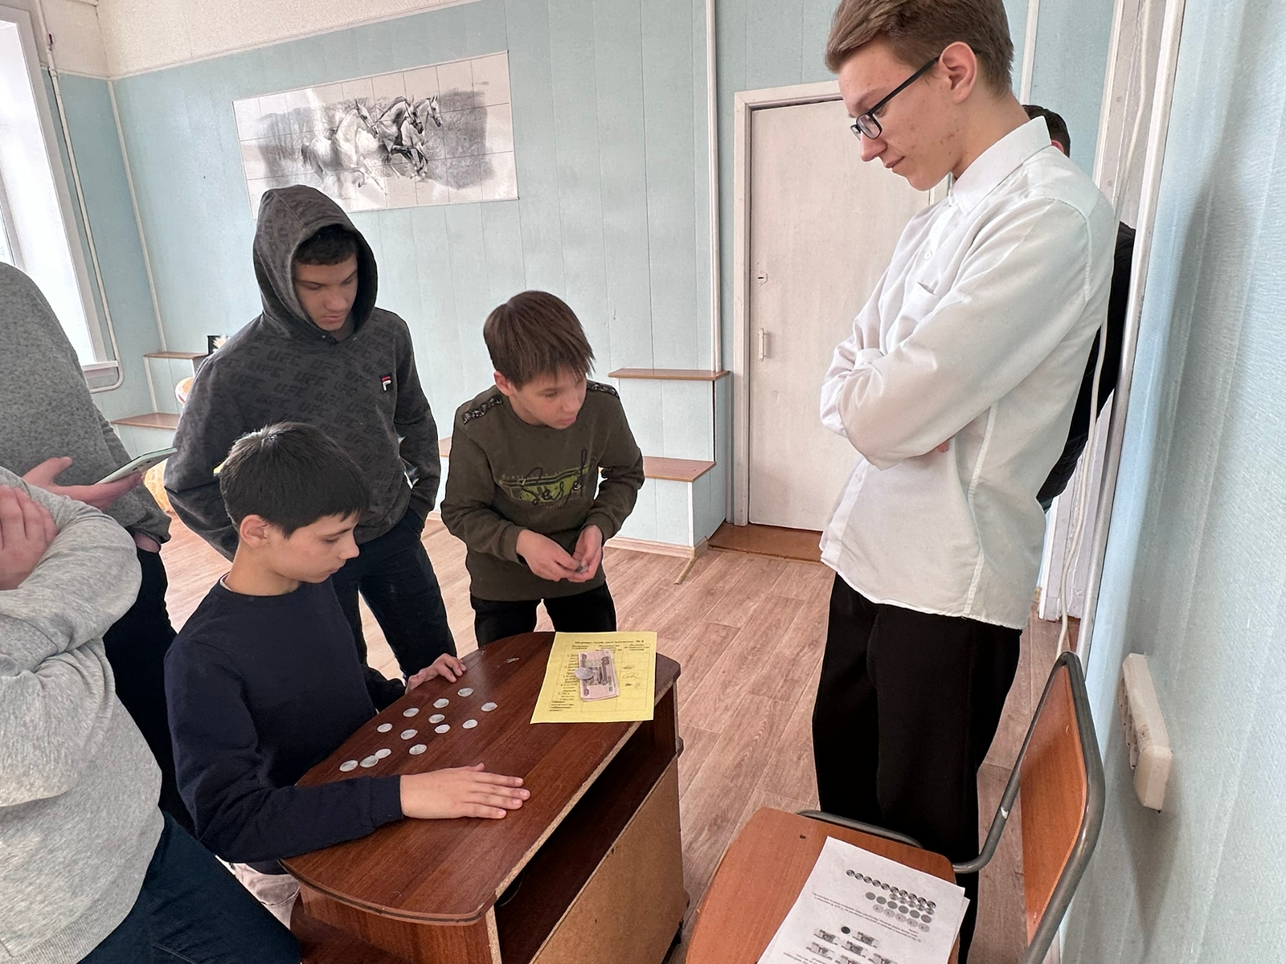

Slide 22
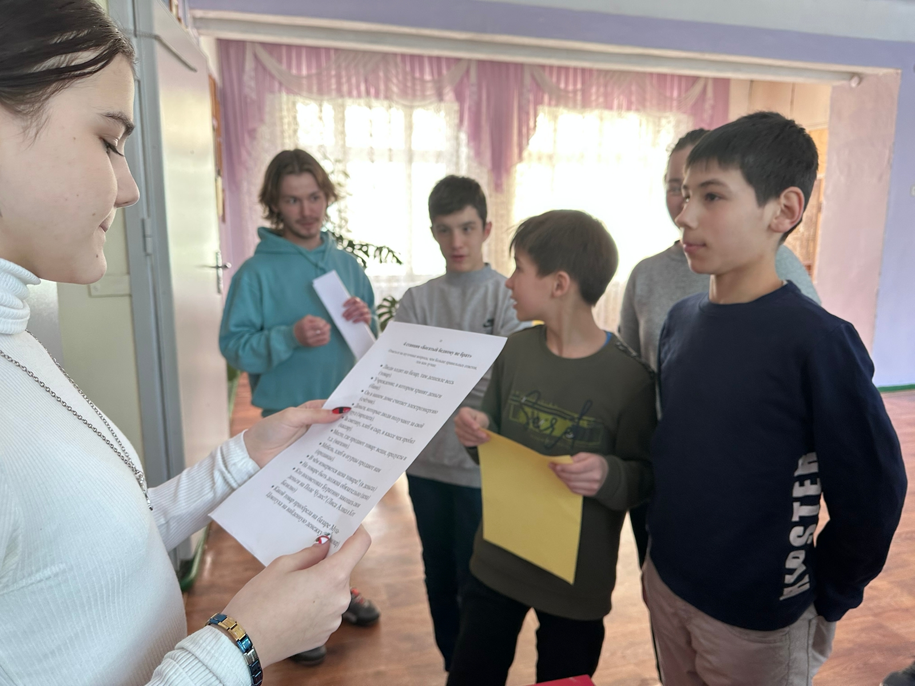

Slide 23
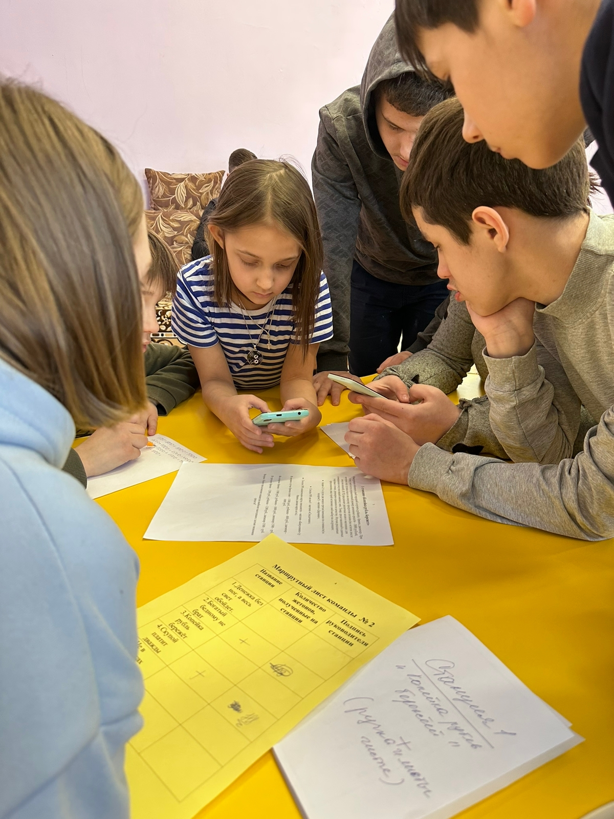

Slide 24
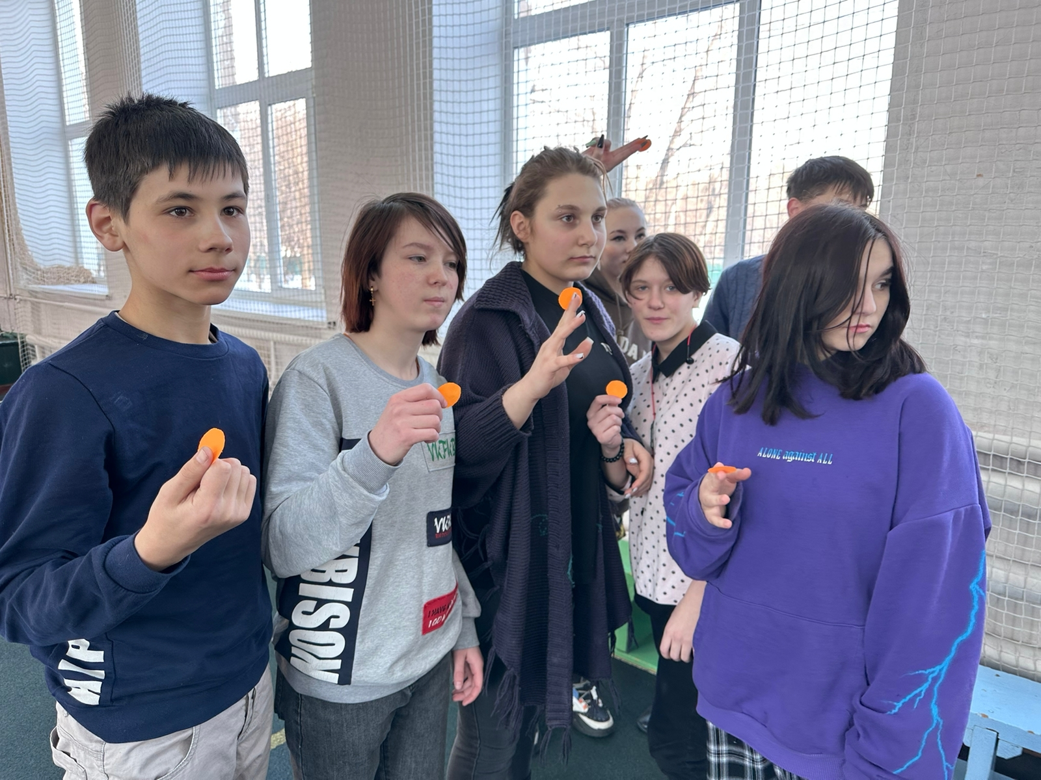

Slide 25
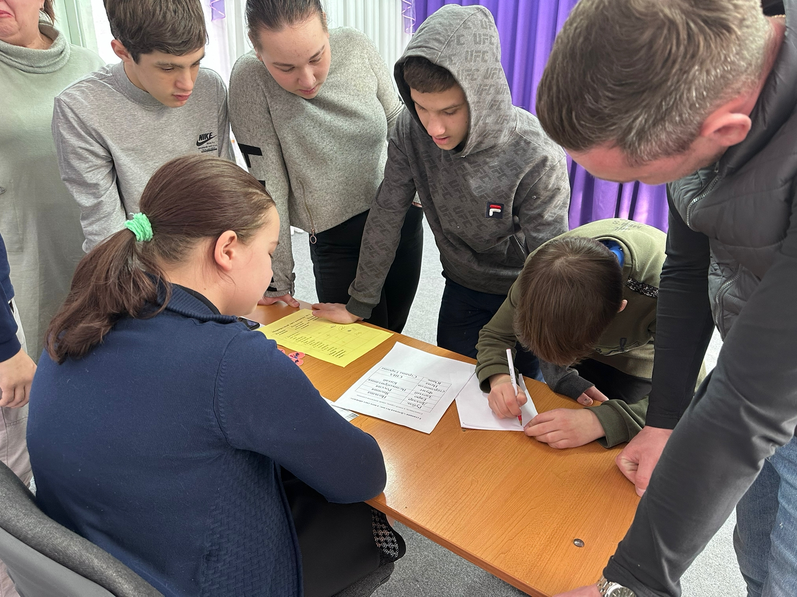

Slide 26
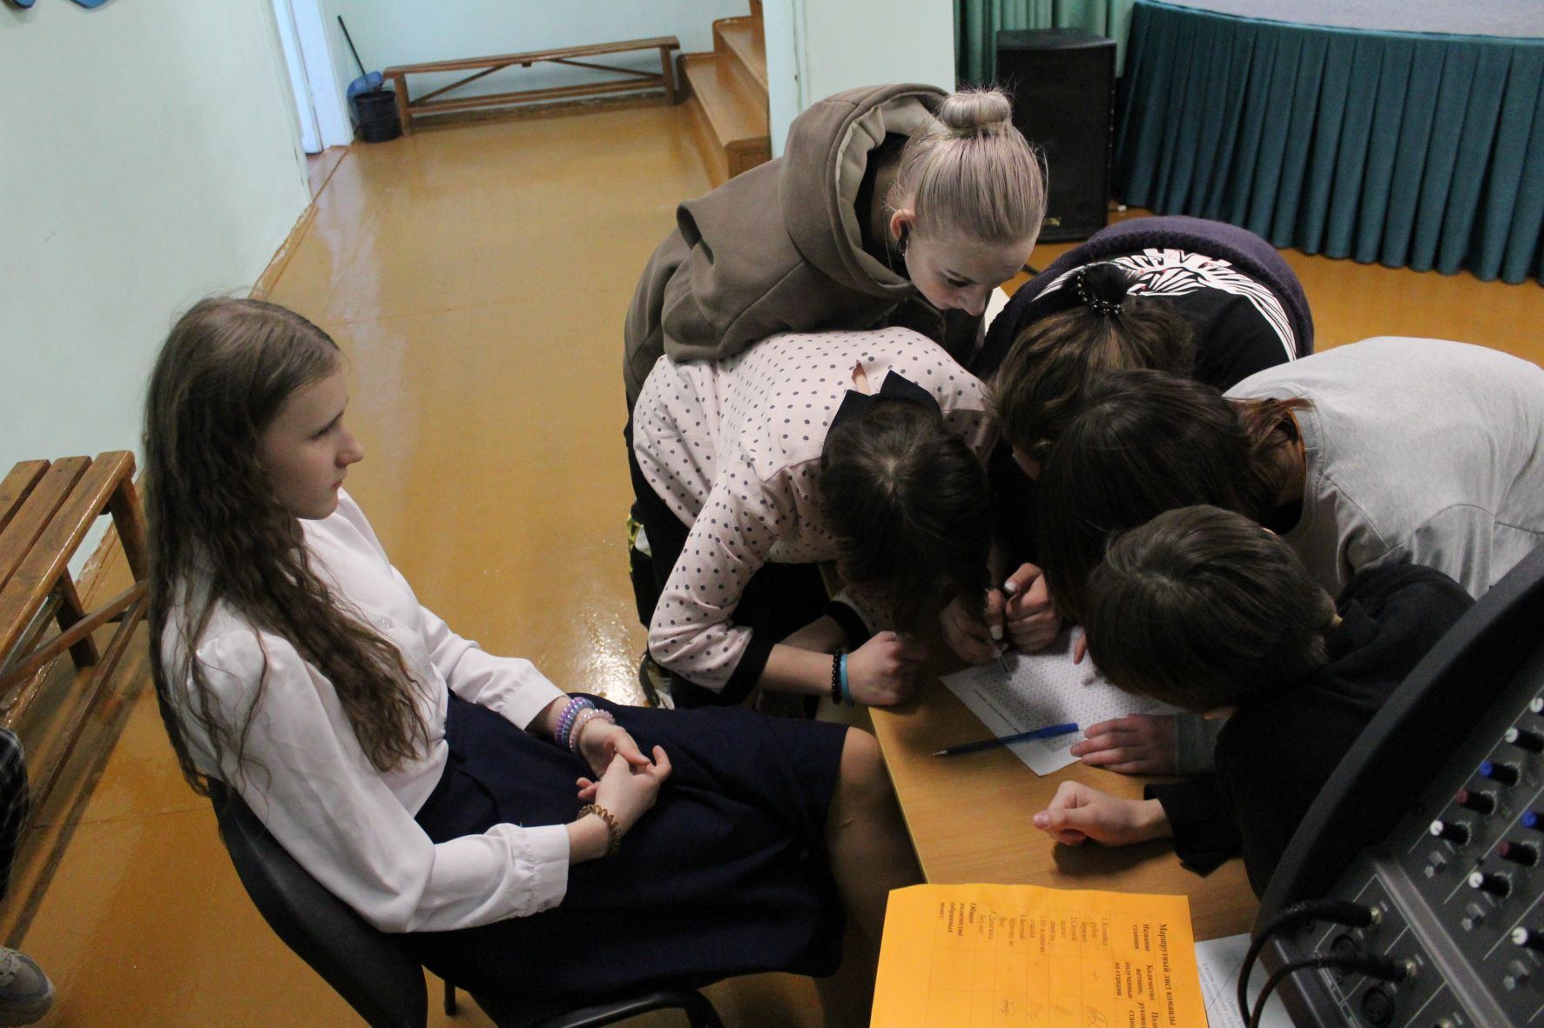

Slide 28
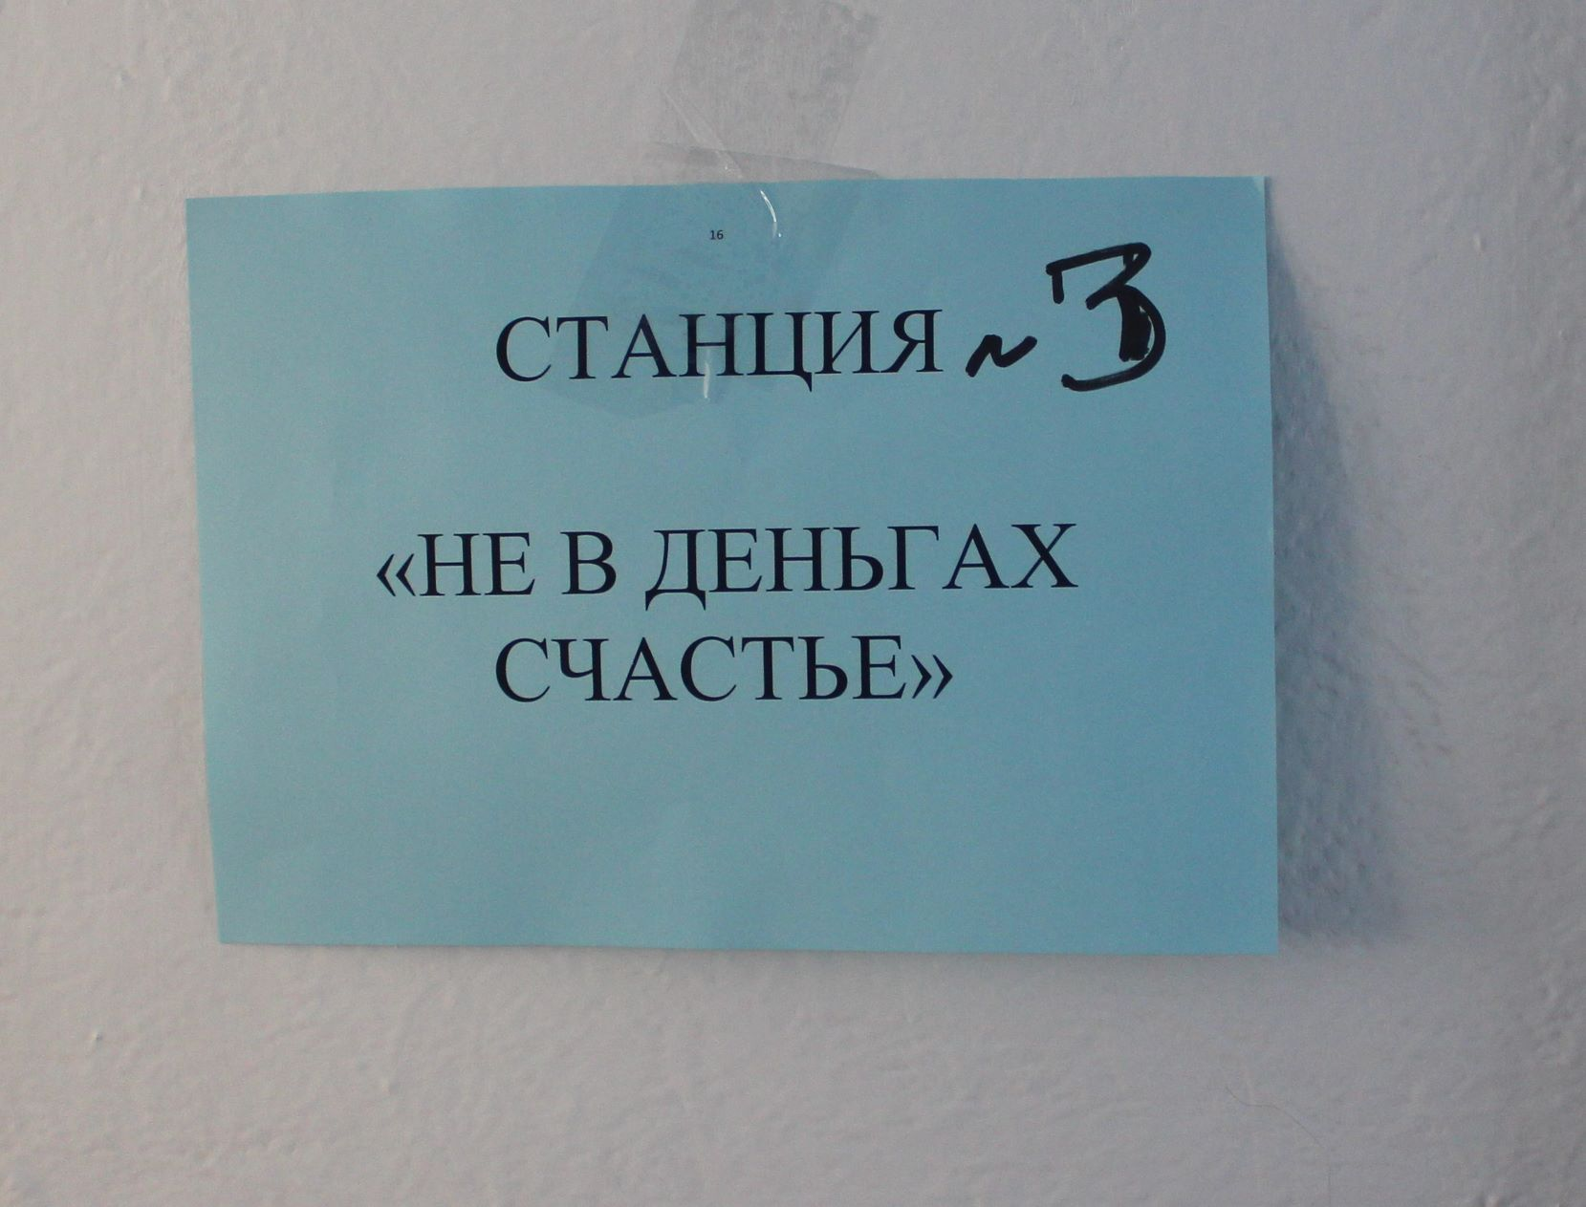

Slide 29
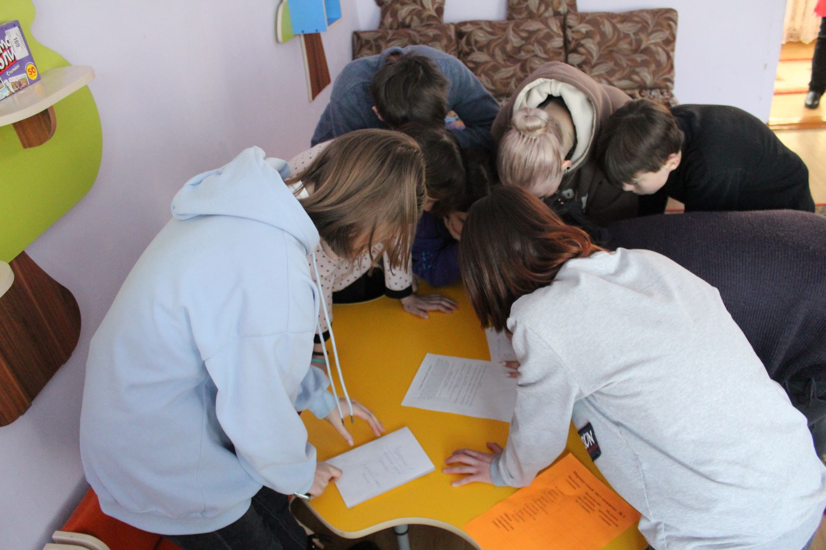

Slide 30
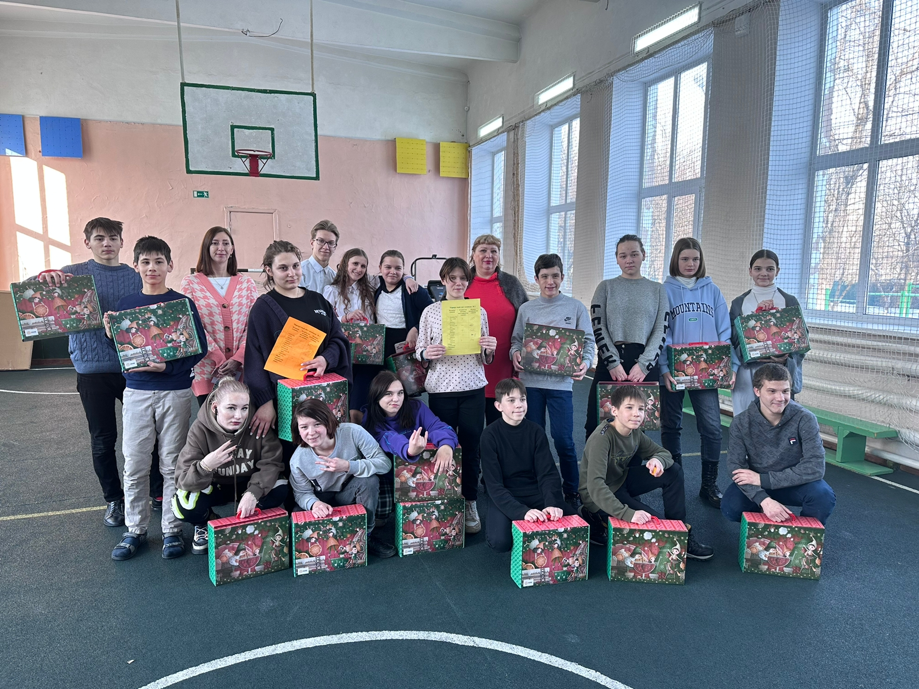

Slide 31
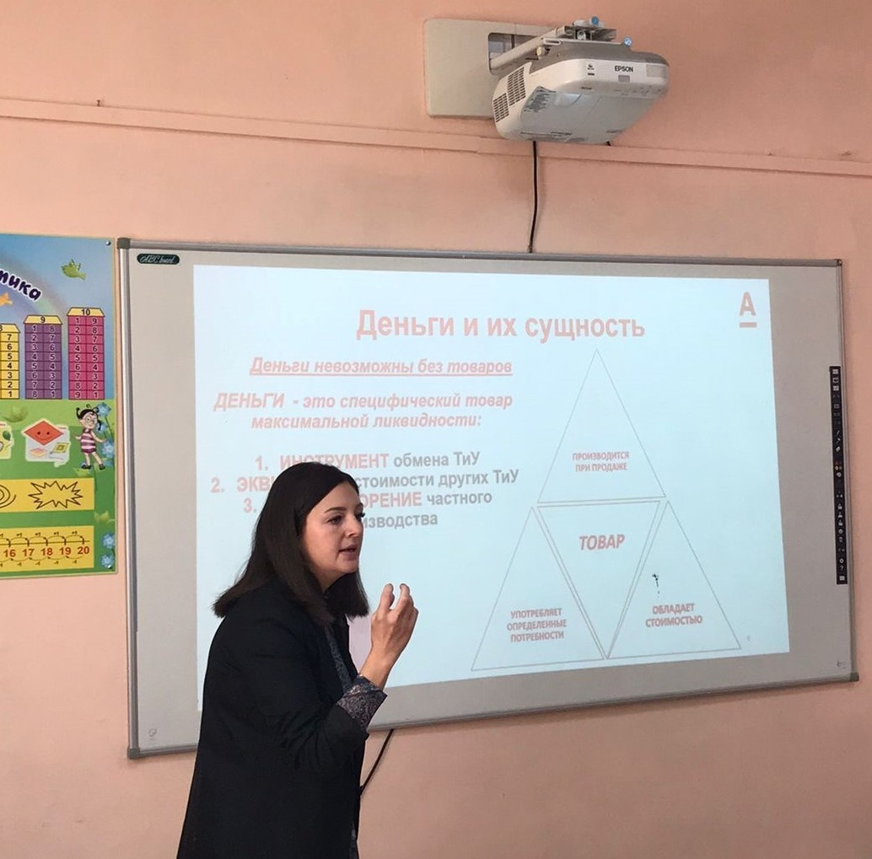
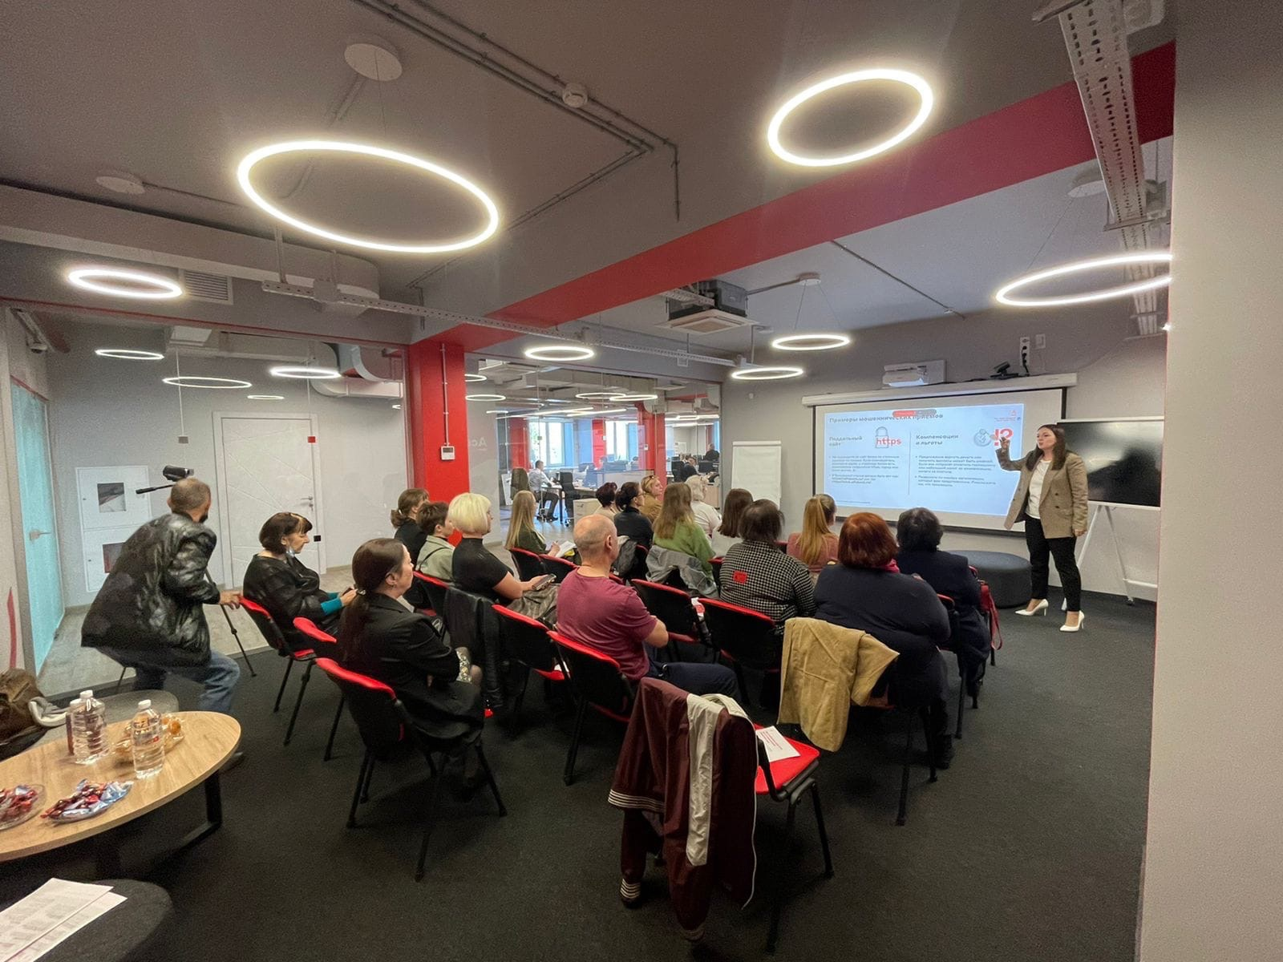

Slide 32
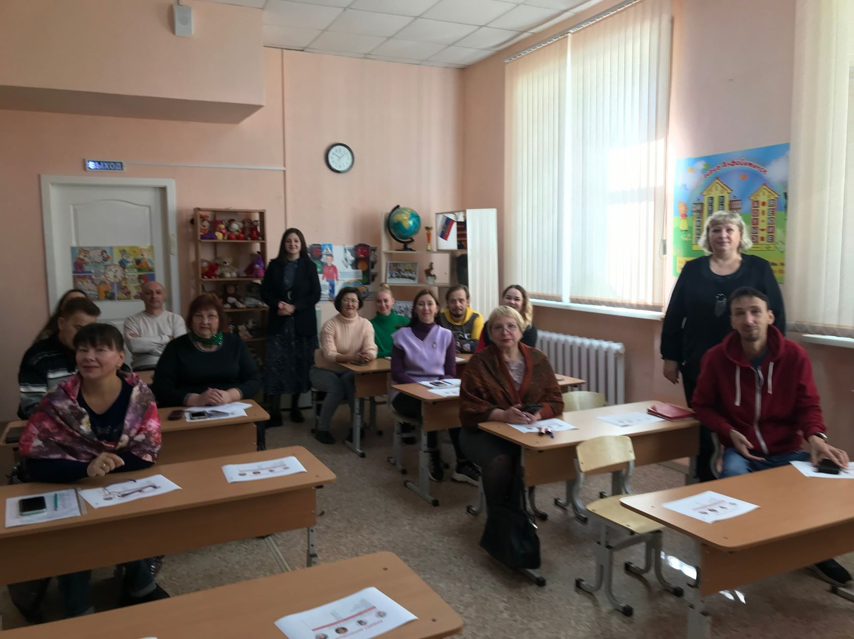

Slide 33
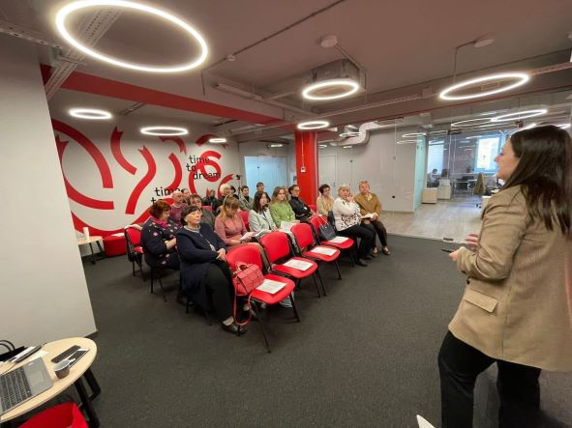

Slide 34
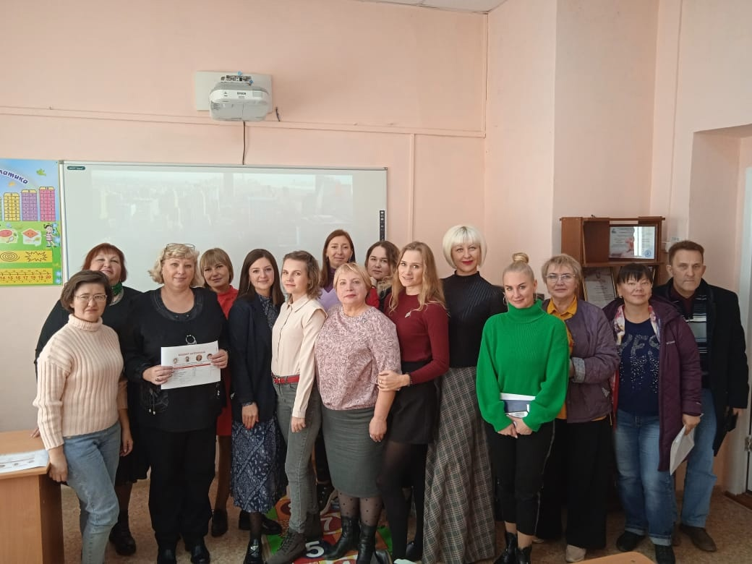

Slide 35

Финансовая грамотность - достаточный уровень знаний и навыков в области финансов, который позволяет правильно оценивать ситуацию на рынке и принимать разумные решения.

Slide 36

Список литературы:
Для педагога:
1. Галкин А.А. Финансовое планирование жизни. - Ростов-на-Дону: Феникс, 2008
2. Губанов А.Ю. Азбука финансовой грамотности: методическое пособие для педагогов дополнительного образования / А.Ю. Губанов, Т.М. Губанова, В.Р. Лозинг, Д.В. Лозинг, А.В. Нечипоренко. – Москва, 2017. – 186
3. Кириллов К., Обердерфер Д. Что делать? Практическое антикризисное руководство к действию. - М.: Мартин, 2010, 224 с.
4. Криволап С.Е. Школа домашней экономики. Как правильно вести семейный бюджет. – М.: Мир книги, 2008, 240 с.
5. Макаров С.В. Личный бюджет. Деньги под контролем / Сергиенко Ю. – СПб.: Питер, 2008. – 218 с.
6. Обердерфер Д.Я., Кириллов К.В. и др. Я управляю своими финансами. – М.: ВИТТА ПРЕСС, 2016. – 232 с.

Slide 37

Спасибо за внимание
89098512990,
8914 4050370- Ватсап , эл. почта- lana.svetik1970@bk.ru.
Светлана Колесникова
crtdiu54gng@mail.ru

